Slide 1

Introdução à programação para ciência e engenharia em Python
Iuri Soter Viana Segtovich
Parte 2: Lógica e Sintaxe
Tipo texto, números e operadores: (string, int, float)

Slide 2
python tutor
www.pythontutor.com/
live.html#mode=edit

Slide 3
Print #imprimir
1.
2.
3.
4.
5.
Código fonte
  1. O nome da função
  2. Abre parênteses
  3. O argumento
  4. Fecha Parênteses
5. Terminal de impressão

Slide 4
O que está acontecendo?

Slide 5

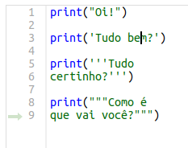
Argumentos para o print
Um string
  Uma sequência de caracteres
Aspas duplas
Aspas simples
Três aspas simples ou duplas (multiline)

Slide 6
Vários argumentos separados por vírgula

Slide 7
Outros tipos de objeto que vêm a ser representados por strings.
Tipo números

Slide 8

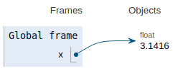
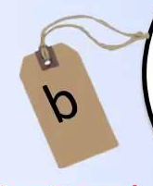
O que são objetos e tipos? e nomes, identificações e representações?
Gerar um objeto do tipo float a partir da expressão literal 3.1415926535897932384626433 e vinculá-lo ao nome x.
10000000
00000011
01001011
00000001
00101110
01001011
00000001
00101110
id
x
type
repr

Slide 9
Nomes válidos
Letras
Underline
Algarismos
  Não pode começar com algarismos
_nomes ou __nomes começando com um ou dois underline são utilizados para funções especiais
Os nomes são CASE SENSITIVE
Não pode espaço

Slide 10

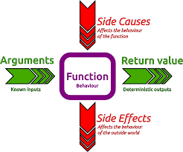
Mais funções
objeto
id
número
objeto
type
tipo
objeto
repr
representação

Slide 11
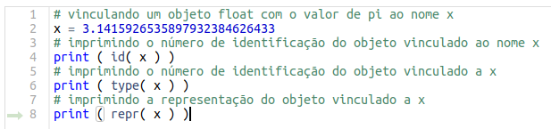
# comentários

Slide 12
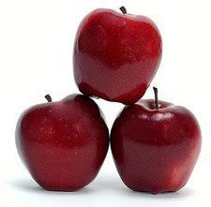
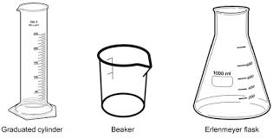
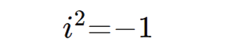
Outros tipos
Numbers
  int
  float
  complex
string
bool

Slide 13
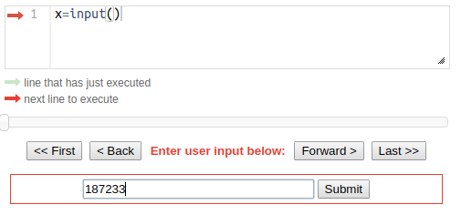
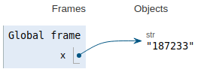
input
Sempre interpreta a entrada como texto - retorna um string.
Parênteses vazios indica chamada sem argumentos.

Slide 14
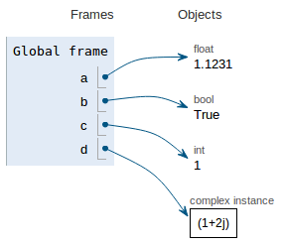

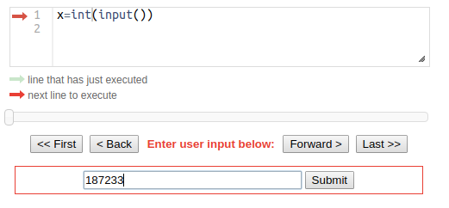
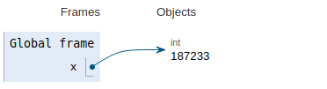
Conversões
As funções de conversão tem os nomes dos tipos

Slide 15
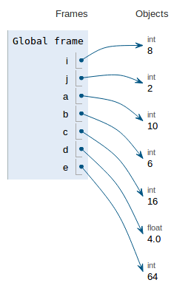
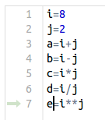
Cada tipo tem suas operações
7

Slide 16
Operadores são funções por trás dos panos
7

Slide 17
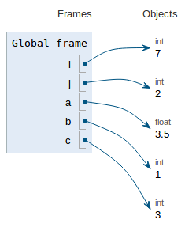
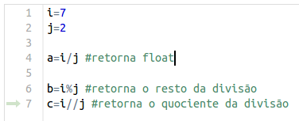
Divisão de inteiros
7

Slide 18
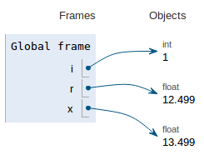

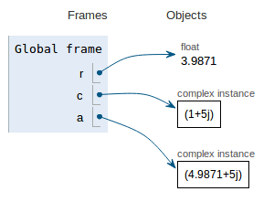

Conversões automáticas
7

Slide 19

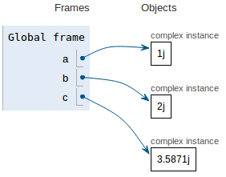
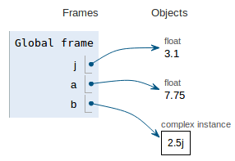

A expressão literal do complexo é 1j
Também valem seus múltiplos inteiros e decimais
Um j sozinho indica um nome

Slide 20
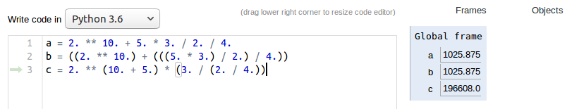
Precedência
funções
**
*, /, %, //
+, -
Parênteses agrupam termos e estabelecem precedência

Slide 21
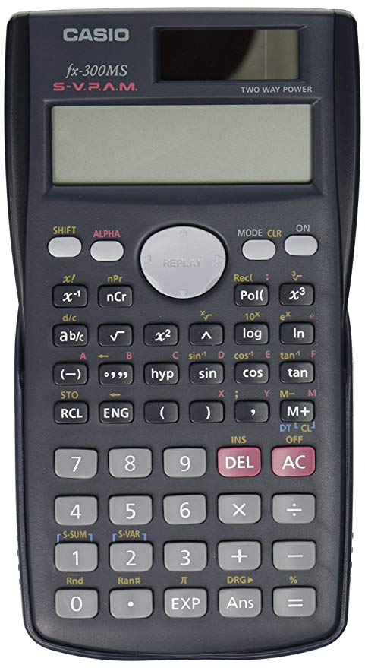
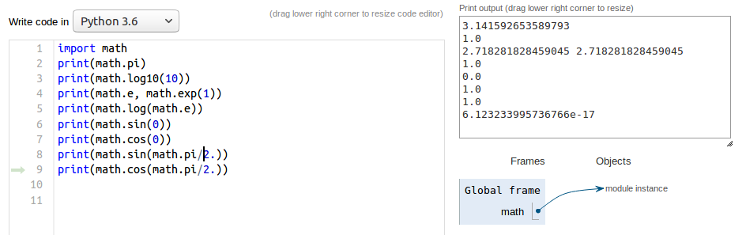

math
Comando import
  Dá acesso aos objetos de um pacote
    Funções
    Constantes
Import umModulo as apelido

Slide 22
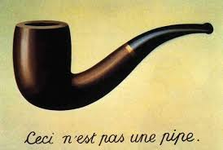
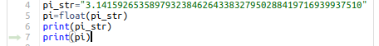

float x real
Real: infinitas casas decimais
Float: truncado após aproximadamente 16 algarismos significativos

Slide 23
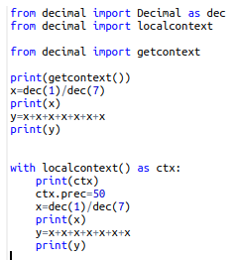

Type decimal

Slide 24
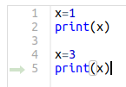

O vínculo não é permanente

Slide 25
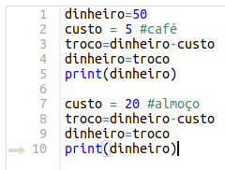

Exemplo

Slide 26

Binding não é equação
Avaliar as operações do lado direito
Vincular o resultado ao nome do lado esquerdo

Slide 27
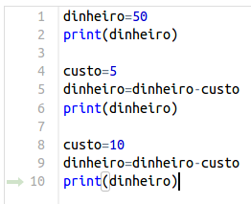

Exemplo

Slide 28
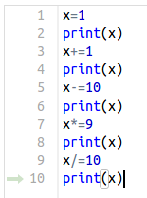

SYNTATIC SUGAR

Slide 29
Mais funções por trás dos panos

Slide 30
O python como uma calculadora
Calcular quantos segundos tem em um ano.
Dividir o custo do churrasco.
Calcular o juros composto em um ano para 1% mensal.
Converter unidades.
Fazer as contas dos exercícios de introdução aos cálculos de processos.

Slide 31
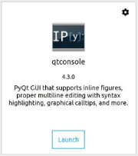
Anaconda navigator / qtconsole

Slide 32
Ipython

Slide 33
Referências principais
https://www.tutorialspoint.com/
python3/
python_basic_syntax.htm
https://stackoverflow.com/
search

Slide 34
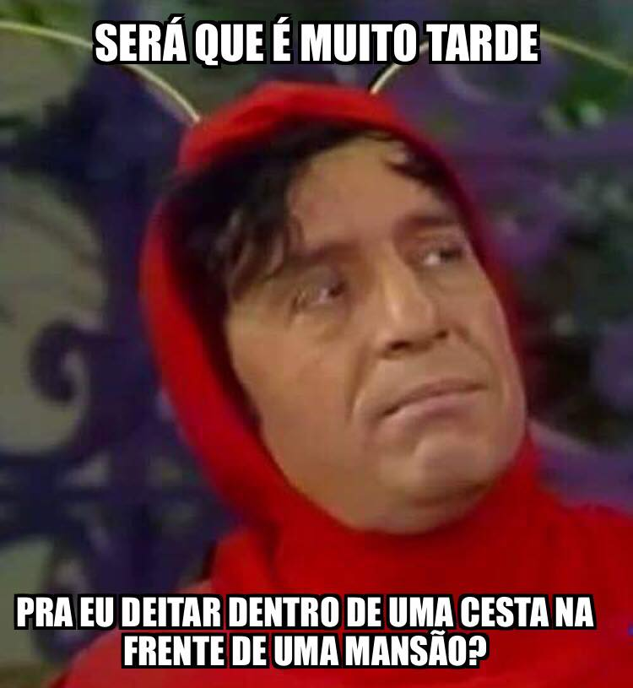
perguntas

